Slide 1

2
0
1
8
项目收尾评审
小组：PRD-G24
小组成员：童威男（组长）、黄栋材、冯涛、徐鹏、陈泓见

Slide 2
CONTENTS
每条标题的标号对应评审表上的标号
目录
CONTENTS

Slide 3
1.是否在每个里程碑阶段都准备了相关的演示材料？格式是否符合要求？整体效果如何？
可行性分析报告
总体项目计划
缺少：项目章程，QA计划,概要设计说明，系统设计与实现计划
需求工程计划
软件需求规格说明书
软件需求变更

Slide 4
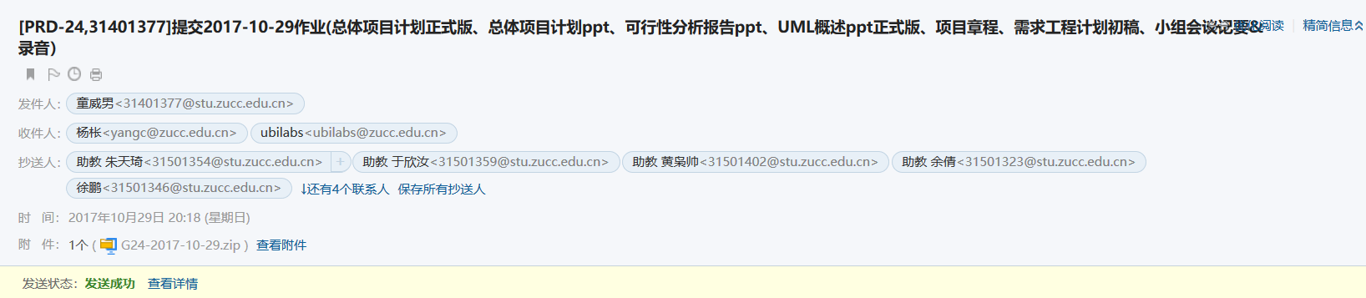
2.总体上，是否完成了大作业要求的全部的里程碑任务？是否按时提交？

Slide 5
3.是否提交了项目章程？内容是否完整？
项目章程

Slide 6
4.是否提交了需求项目计划？是否采用了模版？是否合适？
需求项目计划
模板：GB-T 8567-2006 计算机软件文档编制规范.pdf

Slide 7
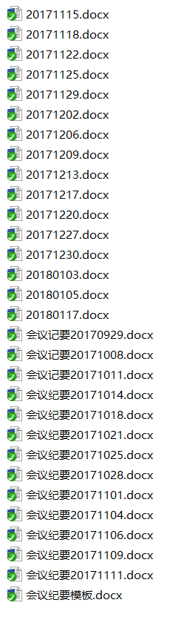
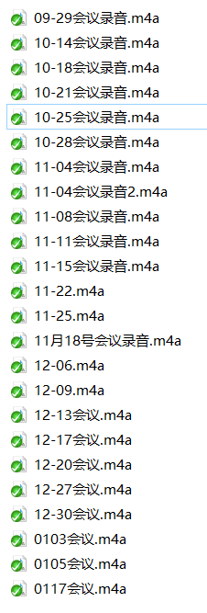
5.是否经常召开项目会议，并有会议记录？ 记录内容是否合理、有效、及时？
部分会议录音因为手机坏了而丢失

Slide 8
6.是否在各个里程碑都有内部的评审记录？是否有针对评审后的修改和完善？
软件需求规格说明书评审记录，修改和完善：数据字典增加了需求描述，对话框图补充了数量，建立了链接，补充了测试用例
软件需求变更评审记录，修改和完善：会议记录补充了人员到场情况

Slide 9
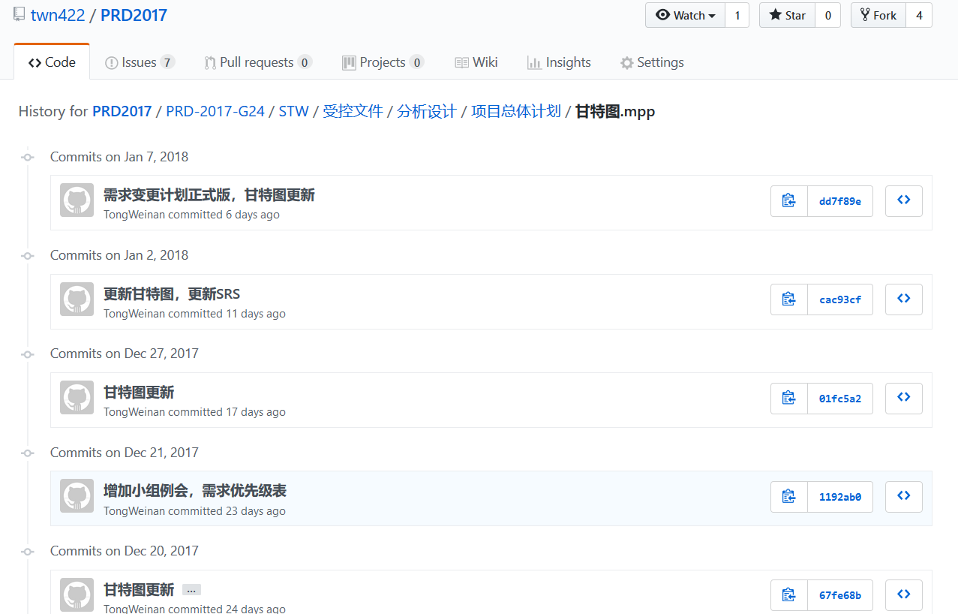
7.是否采用了配置管理工具进行文档的版本管理？效果如何？
文档都可以打开历史版本；
每个人提交的文件都有记录；
平常工作都使用dev分支，正式版可以提交到master分支

Slide 10
8.是否及时根据项目的进展情况，进行相关文档的更新？并能追溯相关历史信息？

Slide 11
9.需求项目计划的WBS结构是否合理？是否涵盖项目的5个阶段、需求工程的2个阶段？
WBS结构图

Slide 12
10.需求计划中是否明确的给每个组员分配了任务？分配是否合理？
需求工程甘特图

Slide 13
11.是否采用了Project工具绘制了GANTT图？是否准确？在相应的网络图中，是否明确了里程碑？
需求工程甘特图

Slide 14
12.需求计划中是否包含了项目计划的必要子计划？比如：风险、人力资源、预算等等
需求工程甘特图
风险文档

Slide 15
13.最终的计划中是否存在与实际情况的偏差？是否有资源分配不平均或人员过载的情况？为什么？
最终计划与实际情况存在偏差。很多小任务没有记录上去，时间上不够明确，原因是用的单位是“天”。
存在人员过载情况。原因是用的单位是“天”，任务安排不够细致。

Slide 16
14.是否提交了Vision & Scope文档？是否采用了Context Diagram？内容是否完整？
愿景与范围文档

Slide 17
15.是否识别了用户群？找到了相关的用户代表？明确了相关职责？
用户群主要为教师，学生，校外人员，管理员
邀请函邮件截图

Slide 18
16.是否对用户群和用户代表进行了分类？
用户群分类
用户代表：
管理员代表——李泽龙学长
教师代表——杨枨老师
学生代表——郑楠
游客代表——葛倍良

Slide 19
17.是否对每个用户代表都进行了需求获取和确认？
每个代表的访谈记录及录音
都进行过最后的原型界面确认需求

Slide 20
18.是否制定了相关原型来辅助获取过程？原型制作是否采用了工具？效果如何？
原型工具：Axure RP 8.0企业版
界面原型

Slide 21
19.是否将每个用户的需求描述为用例文档？是否采用模版？模版是否合适？
用例文档
用例模板来自《UML2 基础、建模与设计教程》 杨弘平 等 编著
模板自己修改过，合适

Slide 22
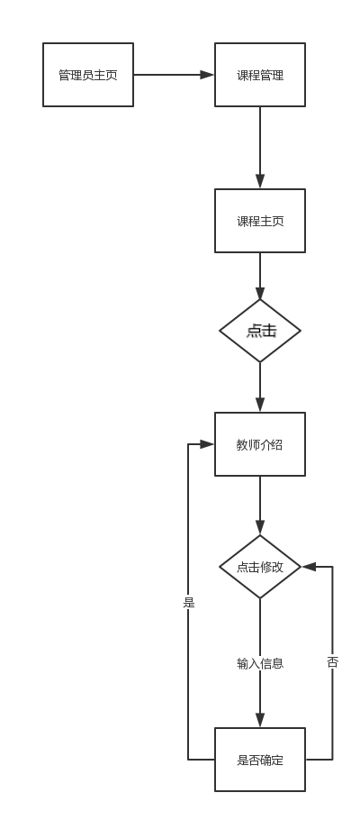
20.用例文档是否包含了用例图、用例场景说明、界面原型、DM？采用了那些工具？是否合适、有效？
采用工具：ProcessOn网站
用例文档

Slide 23
21.是否记录了每个用户的非功能性需求？描述是否正确？
时间特性要求：
后台系统启动时间：20分钟以内可以进行前台访问
网站实时响应时间：1秒以内响应
网站备份时间：10分钟以内完成网站备份
网站运行时间为7*21小时
灵活性要求：
操作方式：软件应支持多种操作方式，例如鼠标、键盘和菜单等。
运行环境：目前的大多数浏览器都可以支持，不需要特殊插件
并发性要求：
系统支持200人同时进行操作，200个线程并发运行。
安全性需求：
网站使用者全部实名制，校外人员需要校内的学生或教师介绍才能从管理员处获得网站账号。
系统布置在学校内网。
常规病毒不能攻击

Slide 24
22.是否对每个用户的需求进行了优先级打分和排序？具体的量化方法是什么？合适、有效吗？
每个用户需求优先级打分表
QFD方法

Slide 25
23.是否讨论、分析、论证了每个需求的可行性？是否存在不可行的需求？有记录吗？
分析了需求可行性，存在不可行需求，校外人员实名认证做不到，没有记录

Slide 26
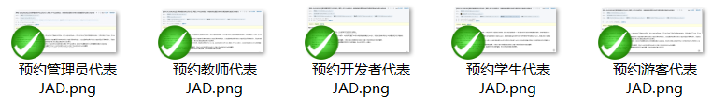
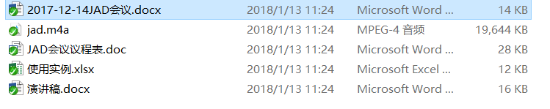
24.是否召开了JAD会议？有没有会议记录？内容是否完整、有效？
JAD邀请邮件截图
JAD会议

Slide 27
25.是否清晰地定义了需求，可以移交给另一小组设计、实现而依然理解正确？
移交给G17小组，可以实现，理解正确

Slide 28
26.提交的SRS在内容上是否完整？是否考虑了功能和非功能的需求？是否达到要求的下限？
软件需求规格说明书，350页

Slide 29
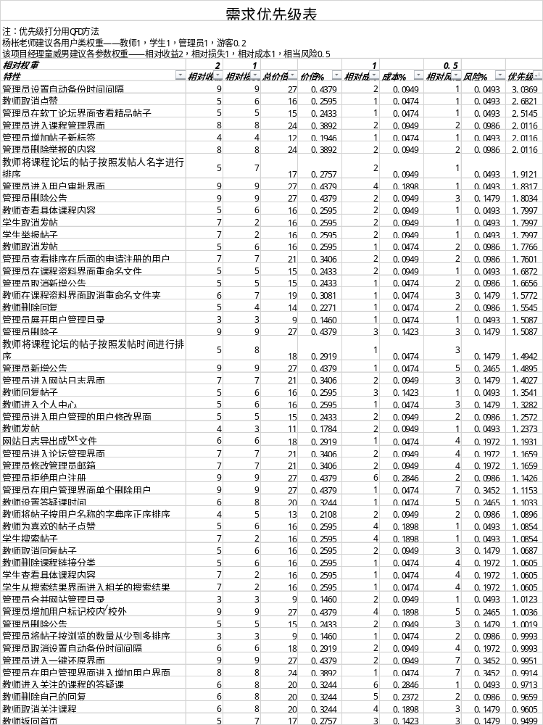
27.SRS中是否对全部用户的需求进行了优先级排序？

Slide 30
28.需求优先级排序是否考虑了用户群的分类？是否存在需求冲突？怎样解决可能的需求冲突？
比重为：教师1-学生1-管理员1-游客0.2
教师与管理员在校外人员注册问题上产生过冲突
提前分别访谈发现需求冲突，准备解决方案

Slide 31
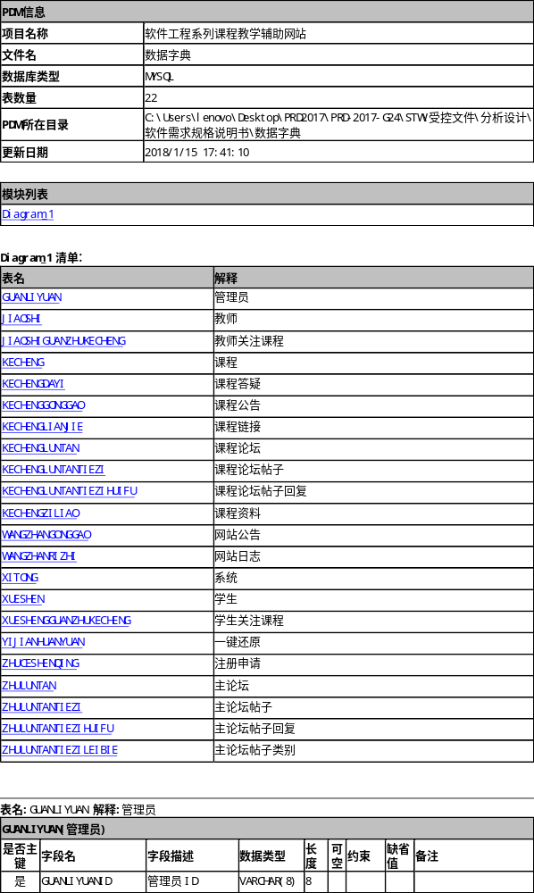
29.SRS中是否包含了数据字典？定义的方法是否正确？内容是否完整、准确？

Slide 32
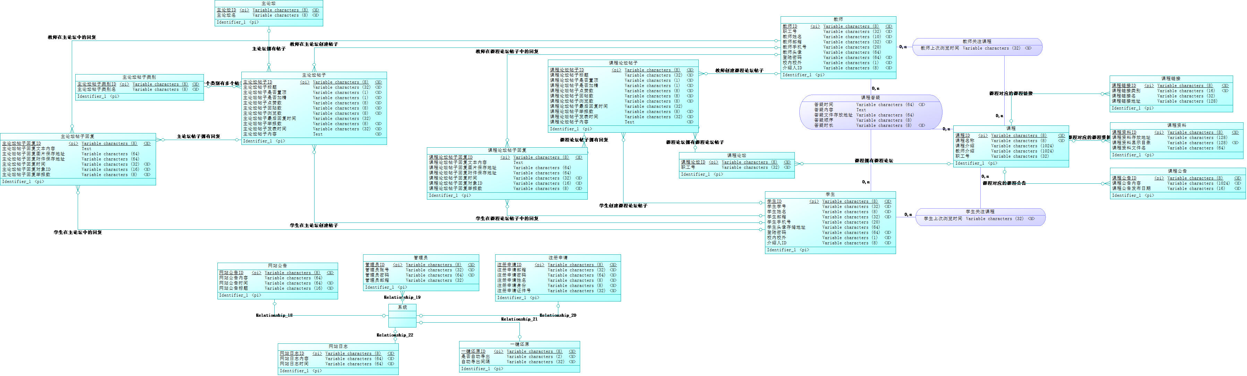
30.是否在数据字典的基础上定义了ER图？准确吗？

Slide 33
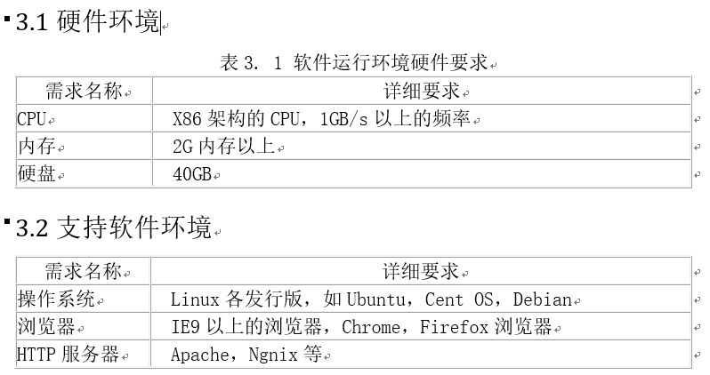
31.SRS中是否对定义了系统的实现环境？运行环境？

Slide 34
32.SRS中是否对各类用户的需求表明了来源？各部分之间是否建立了链接关系或索引关系？
软件需求规格说明书

Slide 35
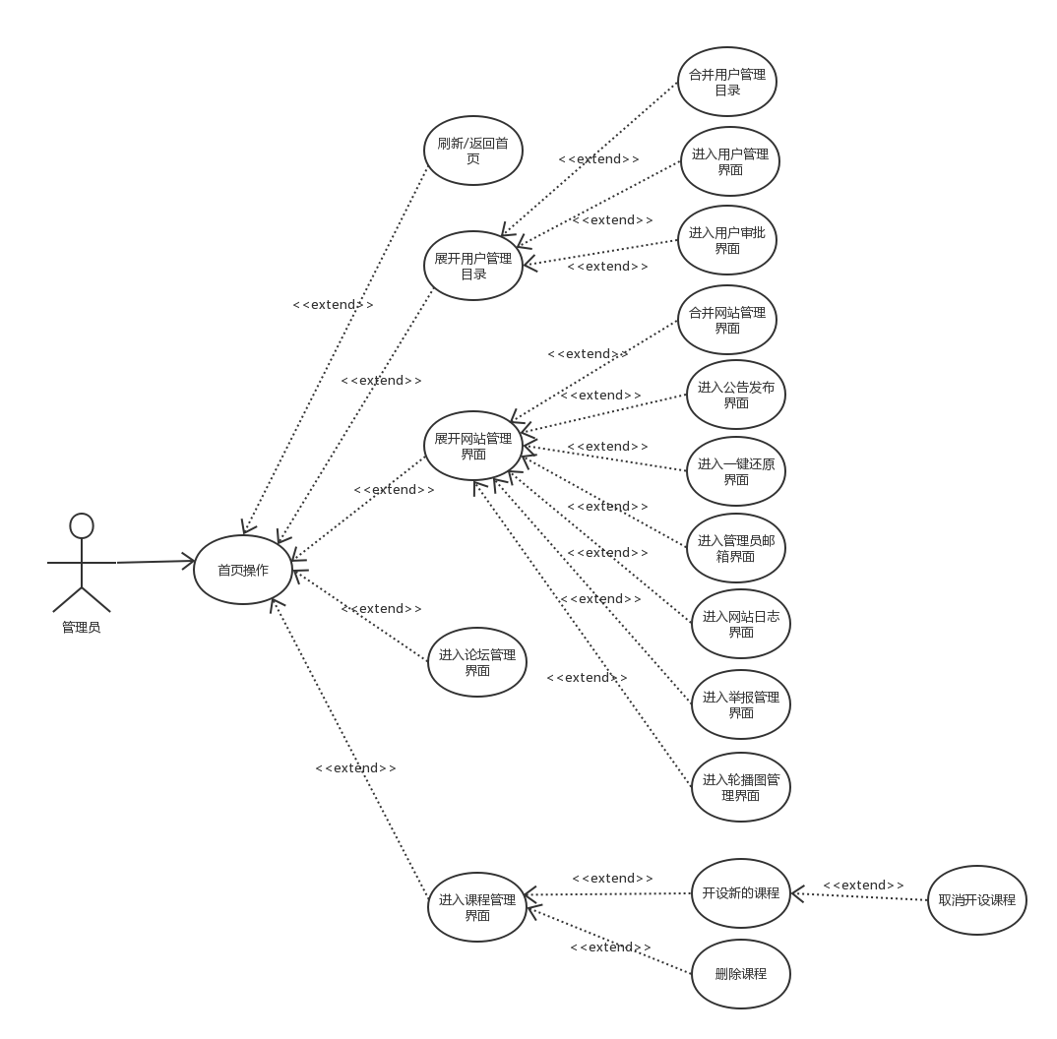
33.针对需求的复杂关节，是否使用了UML工具进行了进一步的需求分析说明？具体是什么？
用例图、关联图

Slide 36
34.对描述需求所使用的UML图例是否与需求对象合适、匹配？描述是否准确？
用例图、关联图

Slide 37
35.是否可以独立地测试和验证每个需求？是否提交了Test Case？是否采用模版？
编号 | CSGLY3001
摘要 | 管理员在论坛管理界面搜索帖子
对应需求 | GLY3001
需求链接 | 管理员论坛管理操作
前置条件 | 1.管理员身份登录 2.界面在论坛管理界面 3.已存在帖子
后置条件 | 显示出搜索结果显示界面
测试用例执行记录
附件
测试序号 | 测试输入 | 期望结果
1 | 已存在帖子名 | 显示出搜索结果显示界面
2 | 与帖子信息无重复字 | 无返回结果
3 | 输入38个字节 | 后面内容忽略
4 | 输入37个字节 | 无内容忽略
5 | 不输入内容搜索 | 返回全部帖子
测试用例
模板：https://www.ibm.com/support/knowledgecenter/zh/SSYMRC_4.0.7/com.ibm.rational.test.qm.doc/topics/r_testcase_template_ref.html

Slide 38
36.Test Case的设计采用的是什么方法？数量多少？够吗？有效吗？
等价类划分法
数量：478足够
效果比较低

Slide 39
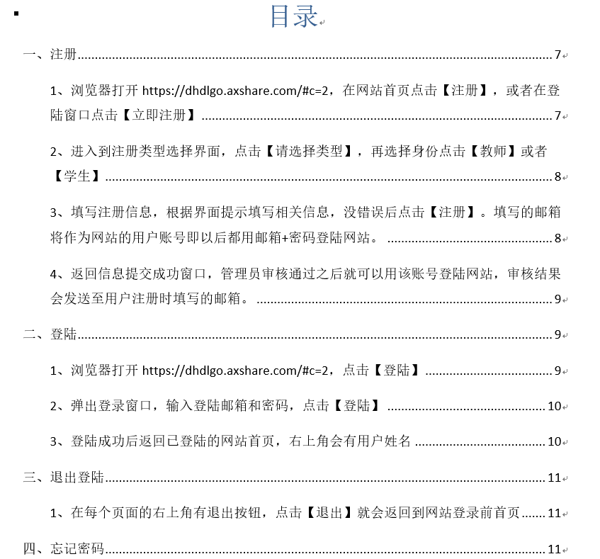
37.为便于SRS的理解和评审，是否提交了初步的User Manual？描述是否正确、有效？
用户手册

Slide 40
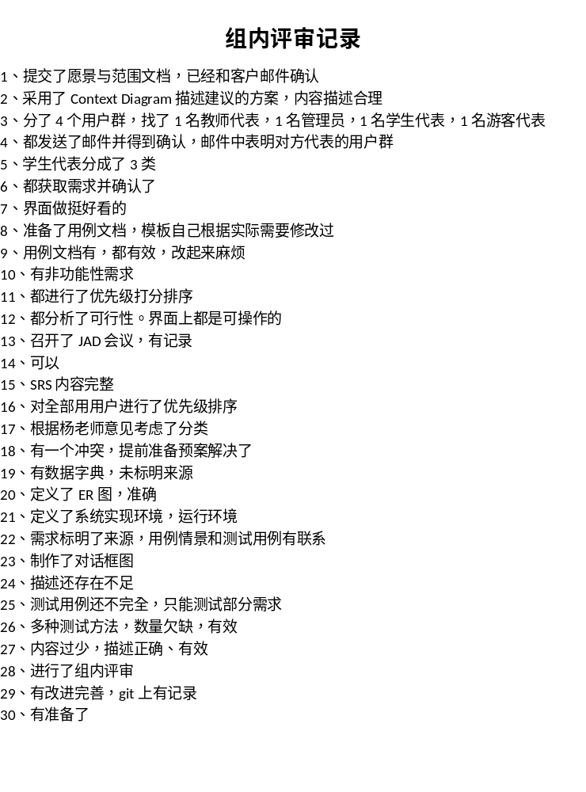
38.是否对SRS进行了正式的内部评审？是否有评审记录？
内部评审记录

Slide 41
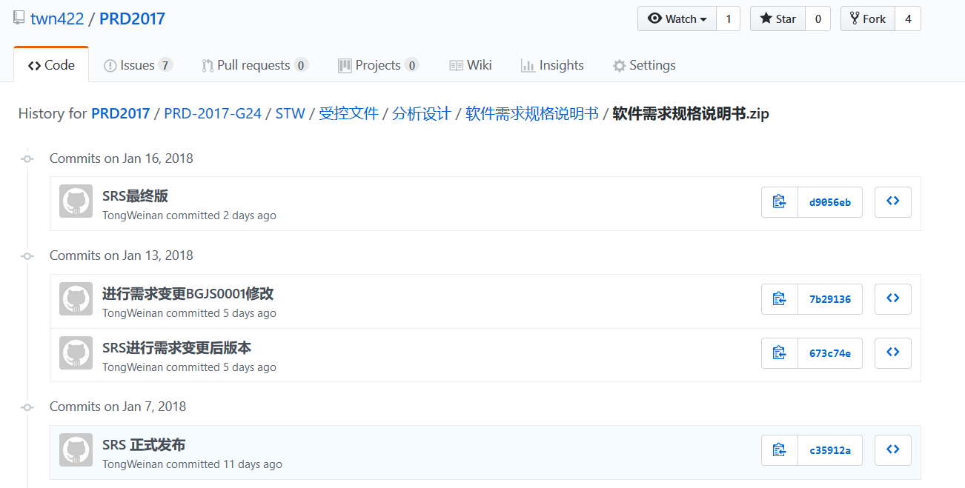
39.是否对评审中要求修改和改进的部分进行了完善？是否有记录？
增加了测试用例，界面原型进行了迭代，增加了用例图
Github版本迭代记录

Slide 42
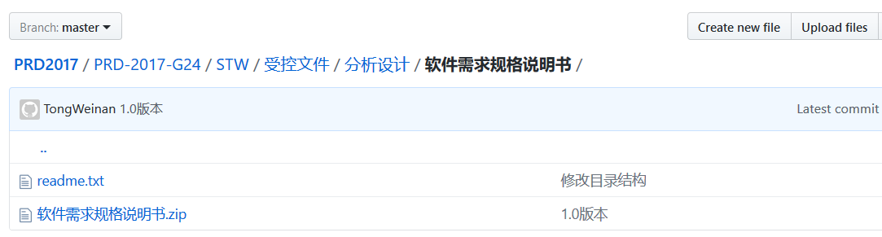
40.针对SRS Baseline，是否进行了正式的发布？是否定义了基准版本号？是否提交配置系统？
进行了正式的发布，基准版本号1.0

Slide 43
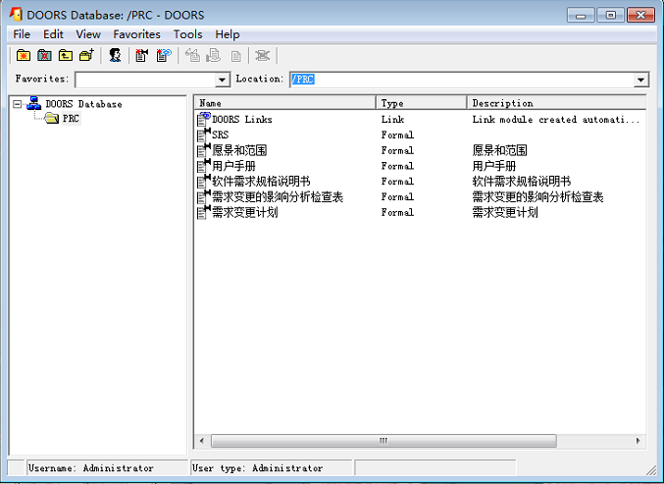
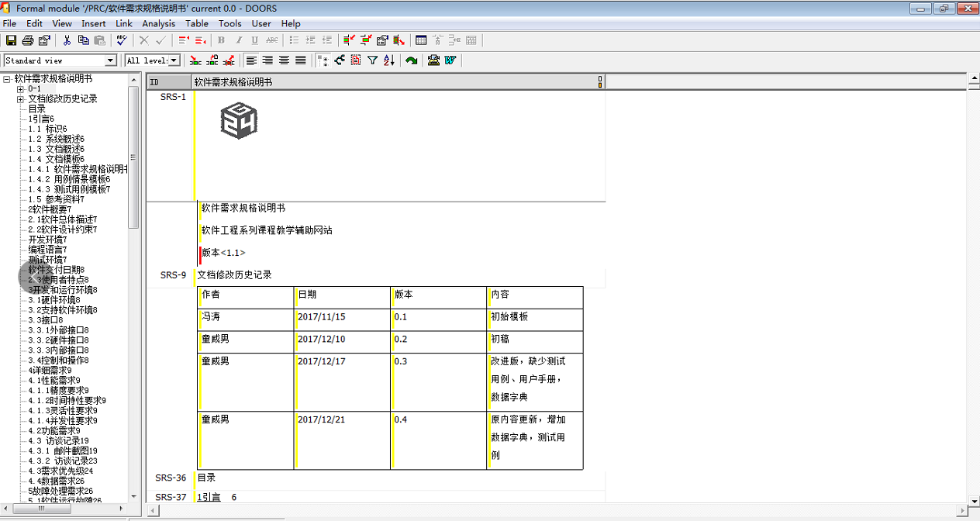
41.针对需求的管理，是否采用了需求管理工具？是否把全部需求录入工具？是否建立了跟踪链接矩阵？
我们组需求管理工具是TELELOGIC DOORS V8.0

Slide 44
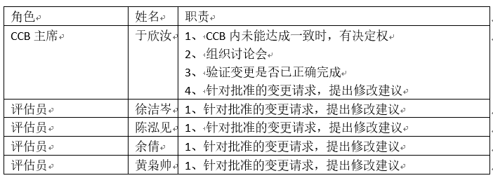
42.针对项目的需求变化，是否建议了CCB组织和人选？为什么？
杨老师要求

Slide 45
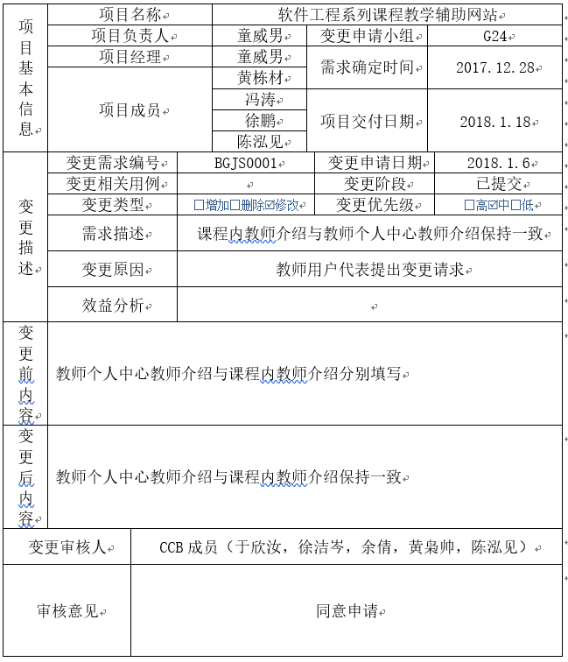
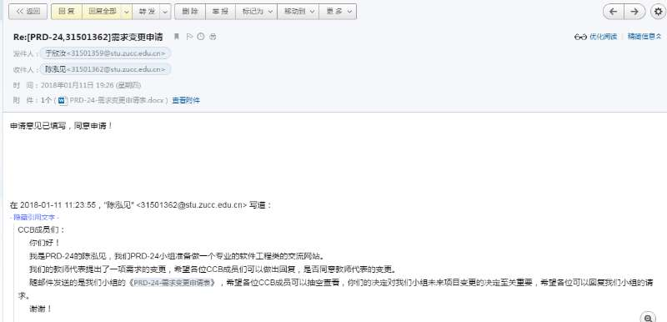
43.针对用户的需求变化，是否提交了需求变更申请报告？内容是否完整？

Slide 46
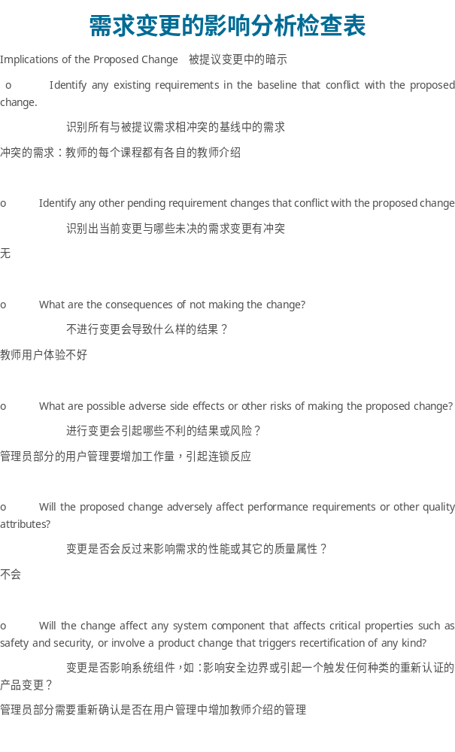
44.是否采用了需求管理工具对用户的需求变化进行了需求变更影响分析？效果如何？

Slide 47
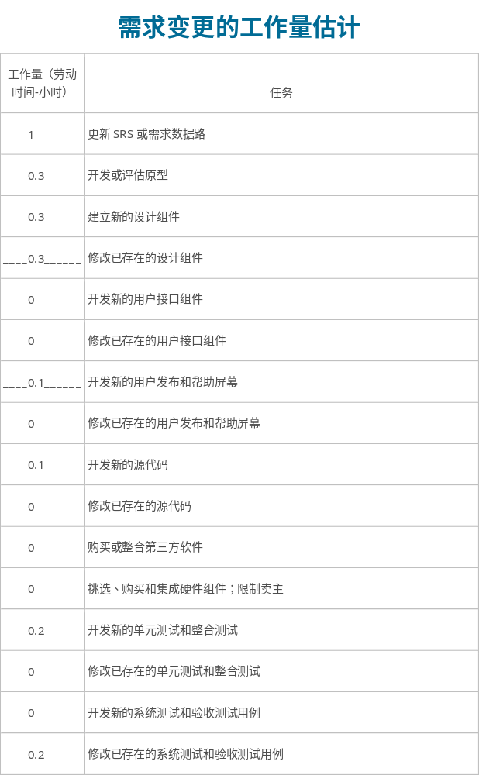
45.针对变更的影响，在项目计划中，建议的变更如何影响任务的执行顺序、依赖性、工作量或进度？
影响任务的执行顺序，依赖于SRS1.0版本，工作量准确合计为5小时，目前已经完成该需求变更

Slide 48
46.界面原型是否达到了高保真的效果？交互使用是否便捷、有效？
界面原型

Slide 49
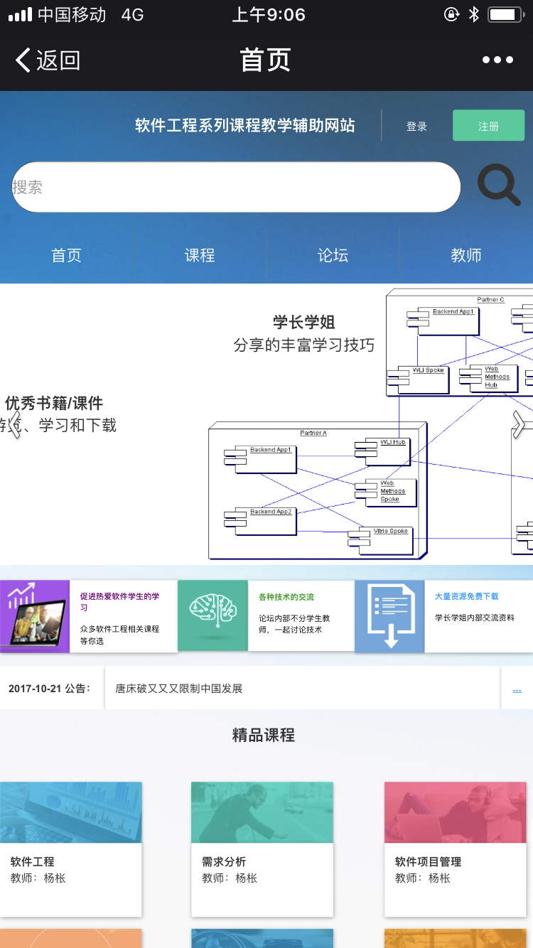
47.是否考虑了移动端的访问？界面是否合适移动终端？使用是否便捷、有效？
https://dhdlgo.axshare.com/#c=2
教师账号：teacher
密码：1

Slide 50
48.项目阶段性工作中，后续设计，开发，部署，测试等阶段的计划性安排是否完成？
系统设计与实现计划
部署计划
测试计划
系统维护计划

Slide 51
49.是否还完成了课程作业要求的工作阶段之外的工作？比如：设计、实现等
软件概要设计说明

Slide 52
50.项目过程中，是否进行了Team Building？目的是什么？方式是什么？是否有效？
没进行过

Slide 53
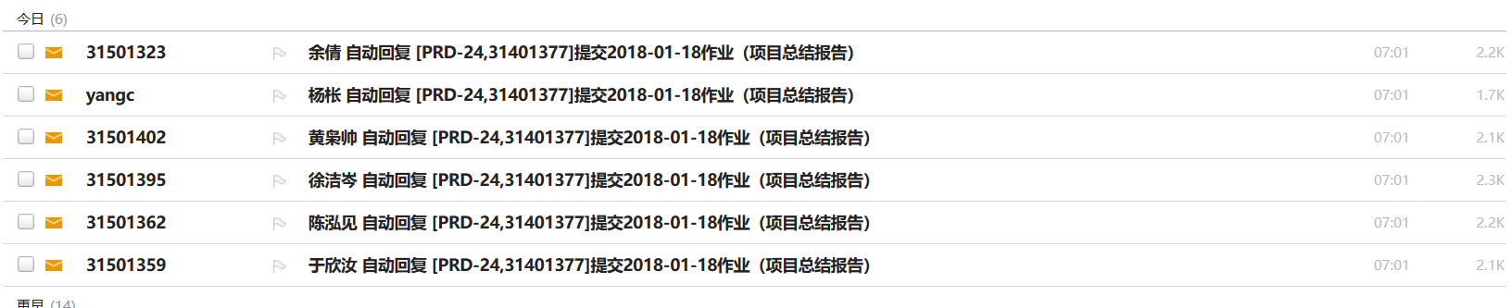
51.是否提交了项目总结报告？是否准备了总结PPT？格式和内容符合要求吗？

Slide 54
52.项目总结报告中是否总结了项目执行中的问题、经验和教训？分析了相关原因吗？
需求获取上遇到的问题
组员完成任务问题
缺少team building
各司其职？
开会时总被组员带跑偏

Slide 55
53.项目总结报告中是否给出了每个项目成员的合适评价？是否进行了成员的绩效排序和打分？
童威男（组长）：总体项目计划，SRS，软件概要设计说明，项目总结报告，配置管理——89分
陈泓见：项目章程，QA计划，安装部署计划，用户联系人-——88分
黄栋材：项目可行性分析，需求项目计划，需求管理工具——87分
徐鹏：界面原型，软件需求变更，系统维护计划——86分
冯涛：系统设计与实现计划，测试计划，各方面协助——85分
评价：
陈泓见：做事细致缜密，要勇于挑战技术
黄栋材：技术上能下功夫，例会时要明确讨论主题
徐鹏：懒，界面做得不错
冯涛：提醒之后做事积极许多，但质量还是不够，要提升能力

Slide 56
54.现在通知你们小组，在接下来的三个月中完成教师提出的移动课堂助理的需求，怎么做？
移动课堂助理甘特图

Slide 57
参考资料
《软件需求》第3版 [美] Karl E. Wiegers， Joy Beatty 著
《UML2 基础、建模与设计教程》 杨弘平 等 编著
《UML用户指南(第2版·修订版)2版》 [美] Grady Booch、James Rumbaugh、Ivar Jacobson 著
C2-PRD-项目描述-2017.doc

Slide 58
THANKS

